Slide 1
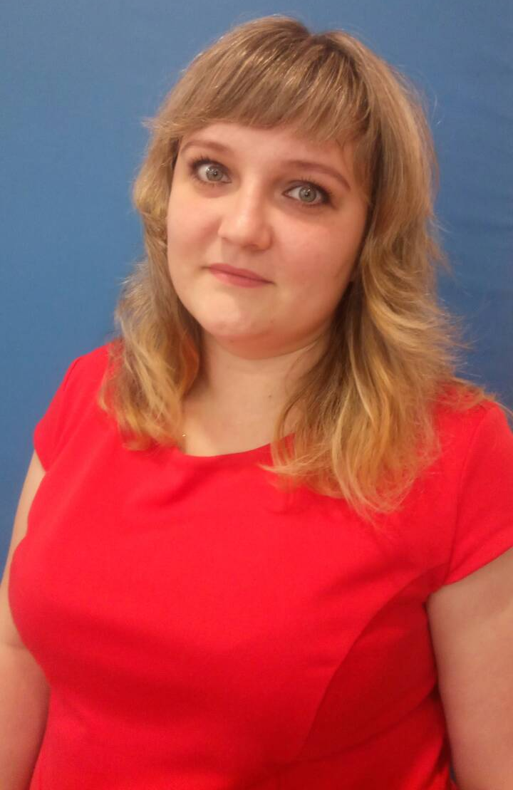
Министерство образования Республики Мордовия ПОРТФОЛИО Макаровой Марии Николаевны, воспитателя МДОУ «Детский сад №86 комбинированного вида» корпус 3
г. о. Саранск
Дата рождения: 20.12.1989 г.
Профессиональное образование: высшее, ГОУ ВПО «МГУ им. Н.П. Огарева» Регионоведения по направлению «Регионоведение»2011 г.
Квалификация: со степенью бакалавра
По специальности: » Регионоведения по направлению «Регионоведение»
Диплом: Р № 03274
Дата выдачи: 30 июня 2011 года
Профессиональная переподготовка: «ЧОУ ДПО» Саранский дом науки и техники РСНИИОО»
Квалификация: ВОСПИТАТЕЛЬ
Диплом:131800302882
Дата выдачи:13.06.2019
Стаж педагогической работы: 4 лет
Стаж работы по специальности: 4 года
В данном учреждении: 4 года
Общий трудовой стаж: 10 лет
Занимаемая должность: воспитатель

Slide 2
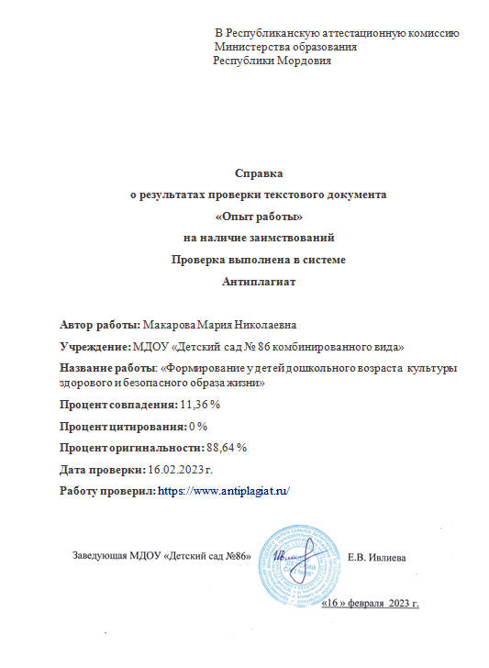
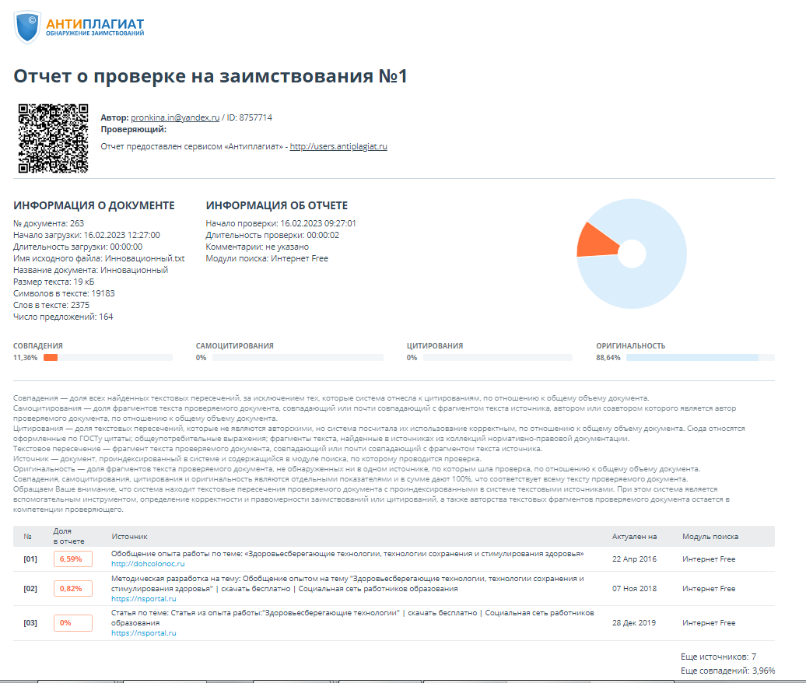
Представление инновационного педагогического опыта на сайте МДОУ «Детский сад №86 комбинированного вида»
https://ds86sar.schoolrm.ru/sveden/employees/11222/408017/

Slide 3
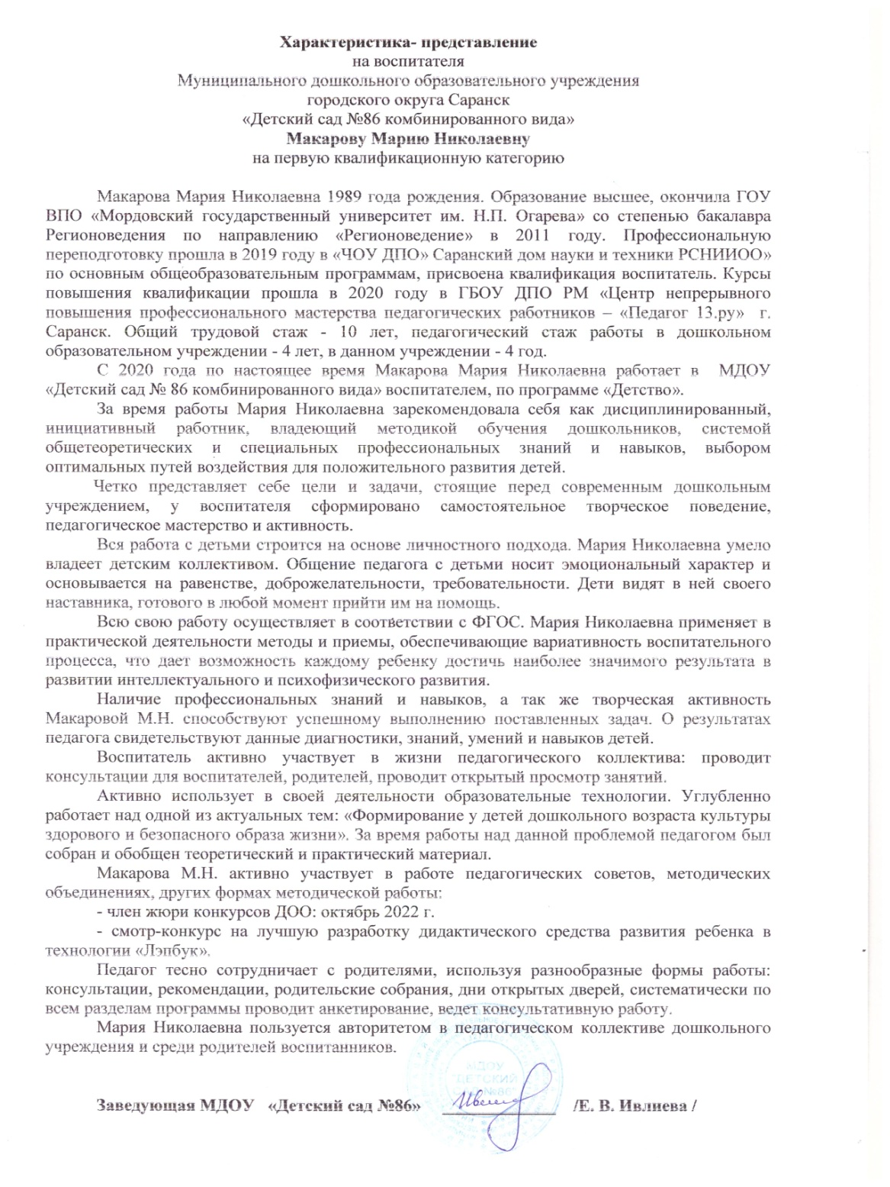

Slide 4
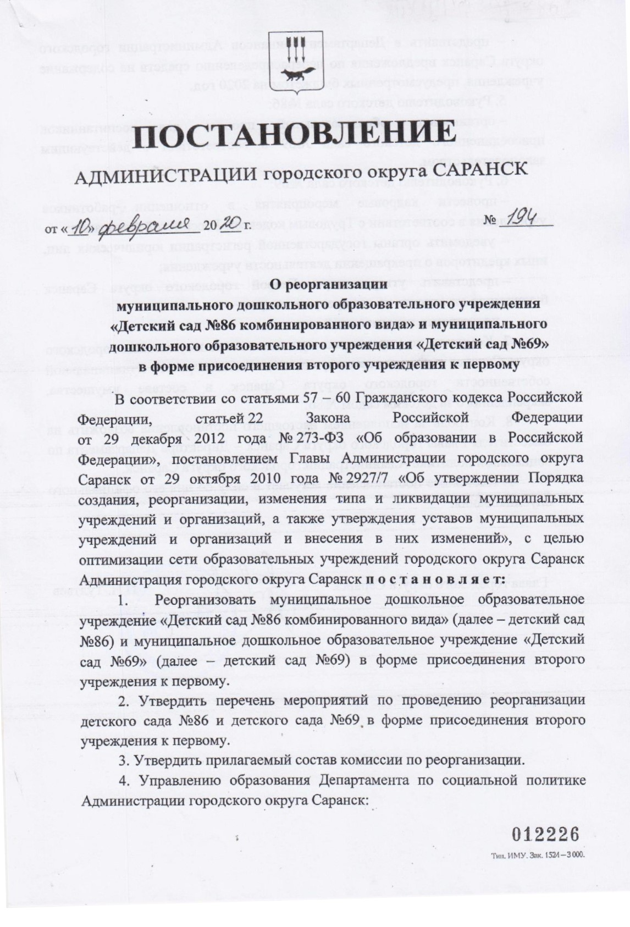
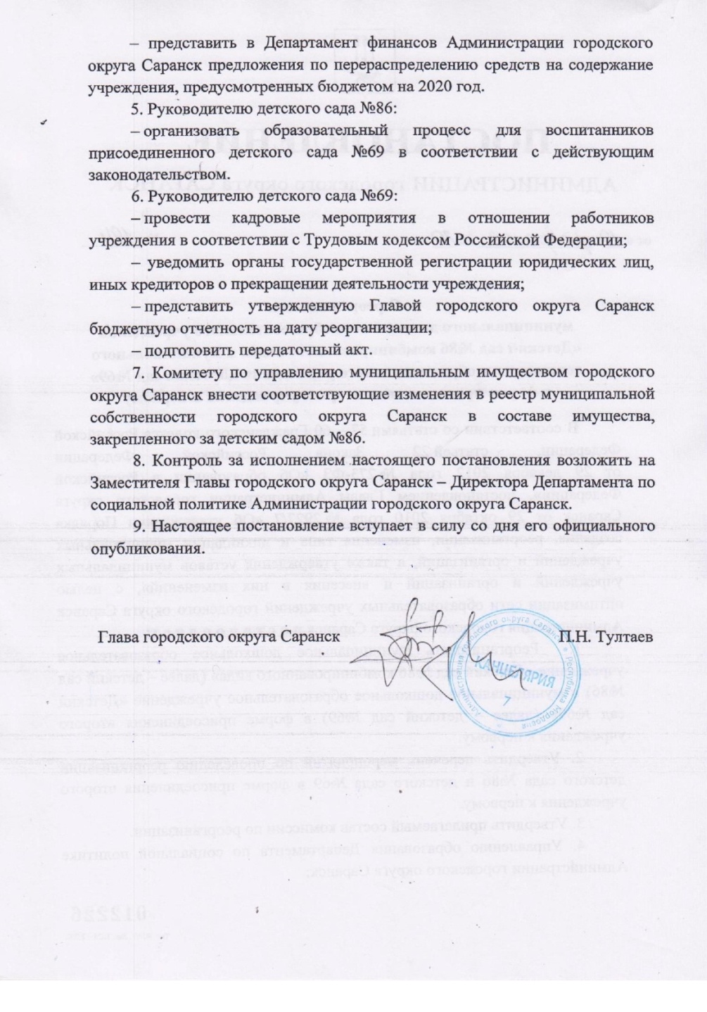

Slide 5
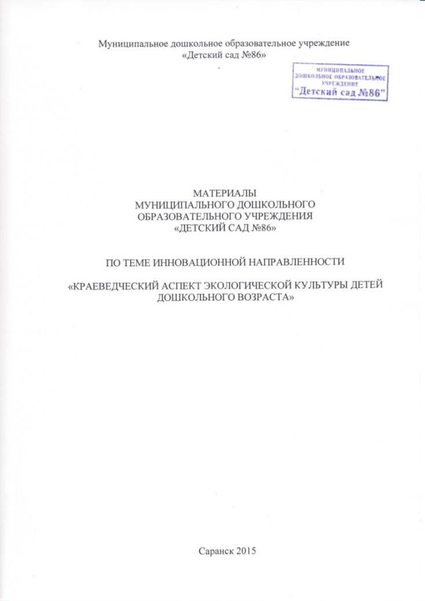
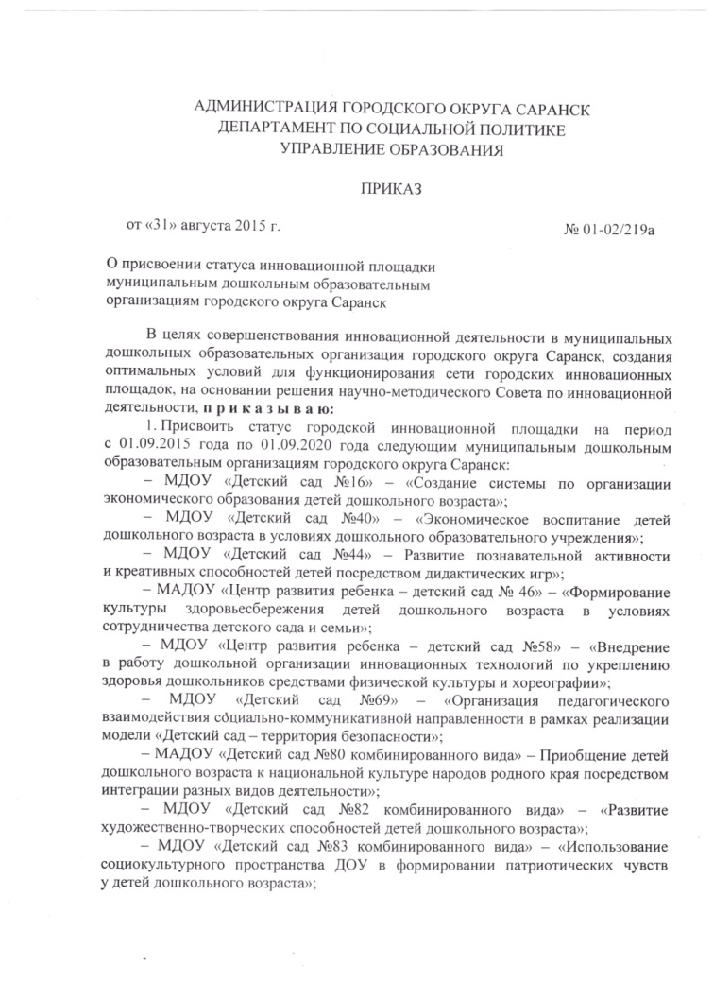
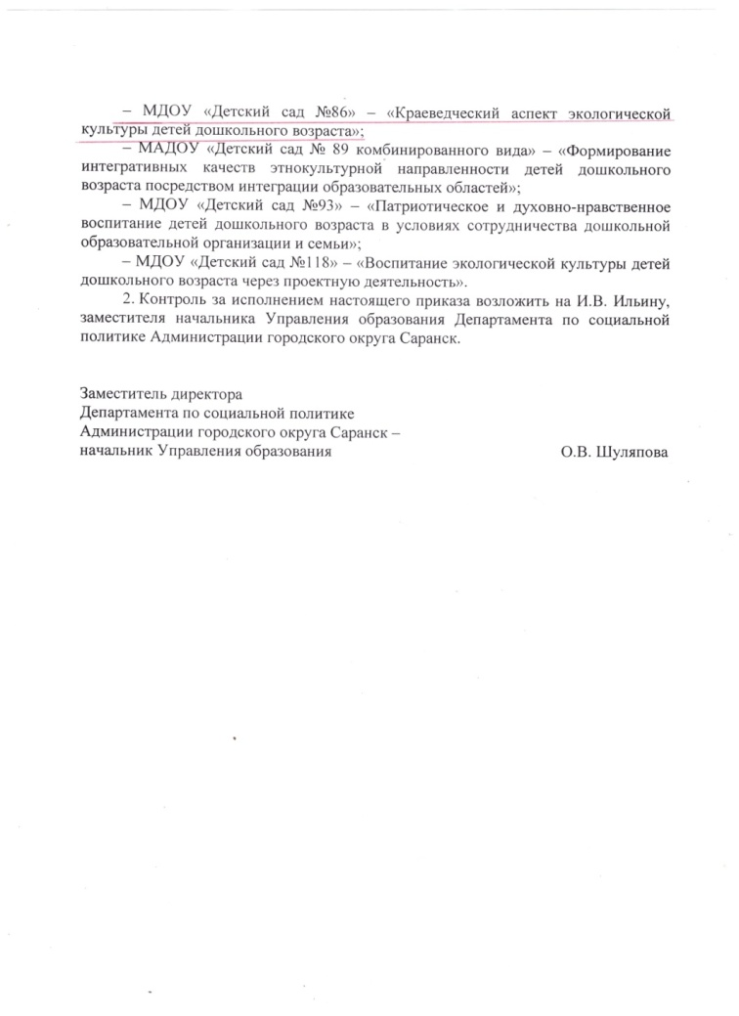
Результаты участия в инновационной (экспериментальной) деятельности

Slide 6
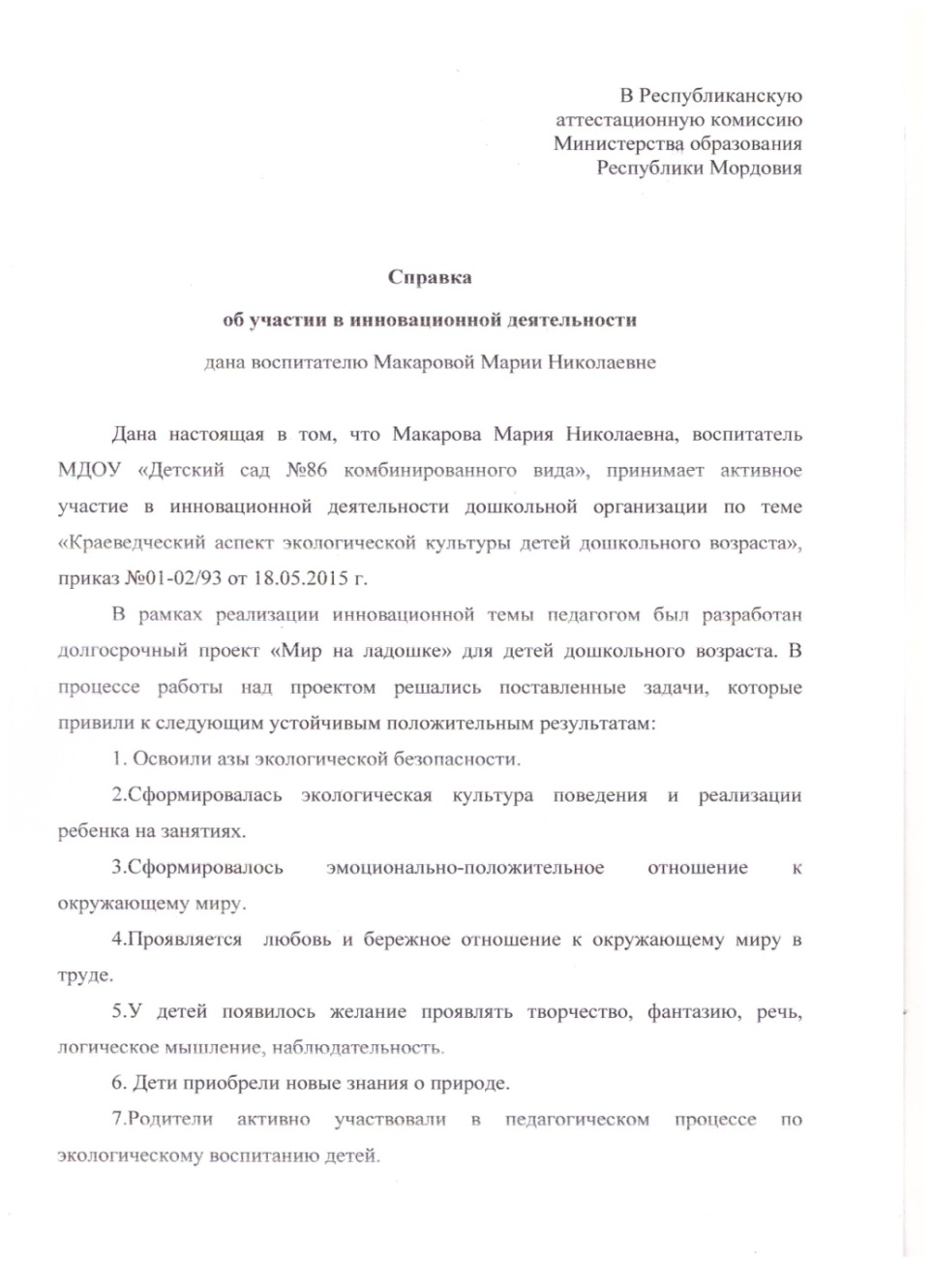
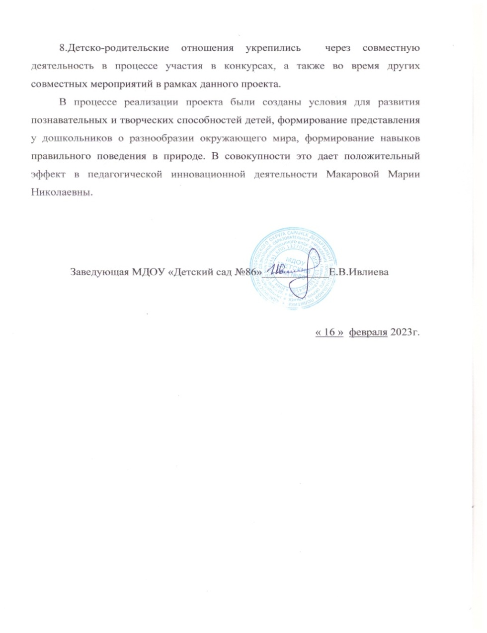

Slide 7
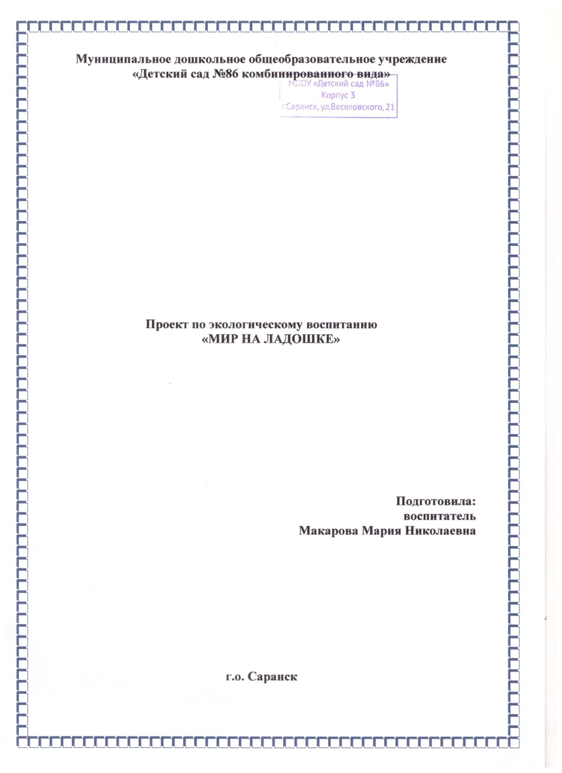

Slide 8
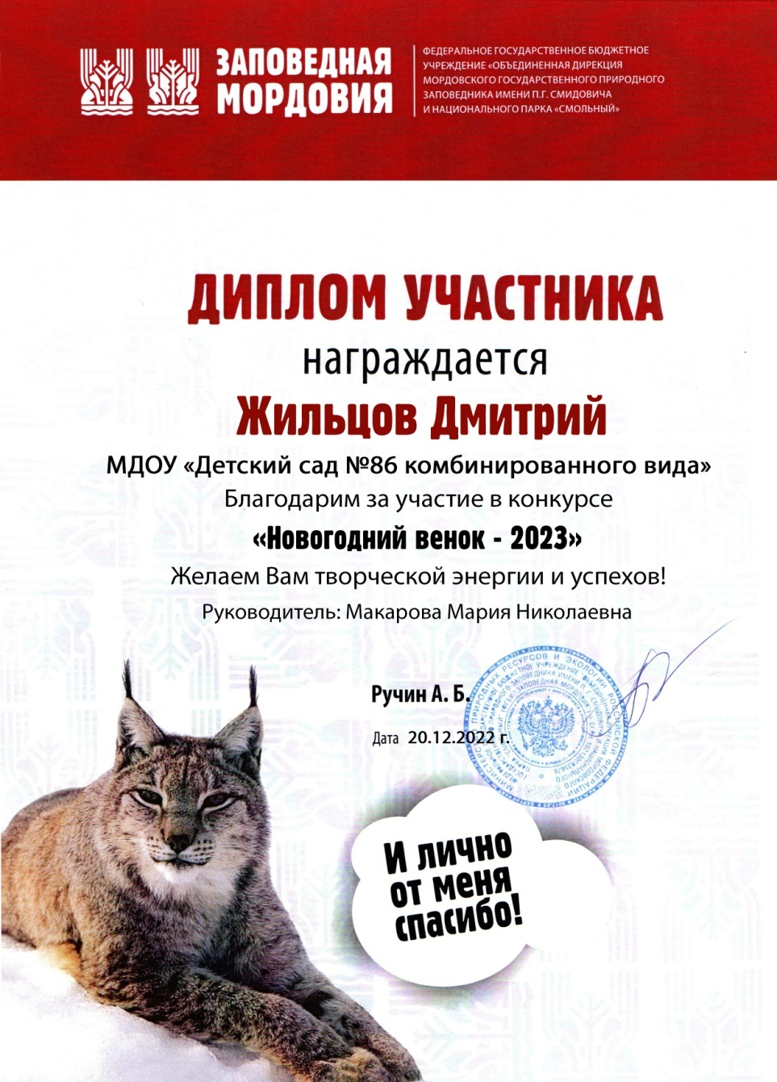

Slide 9
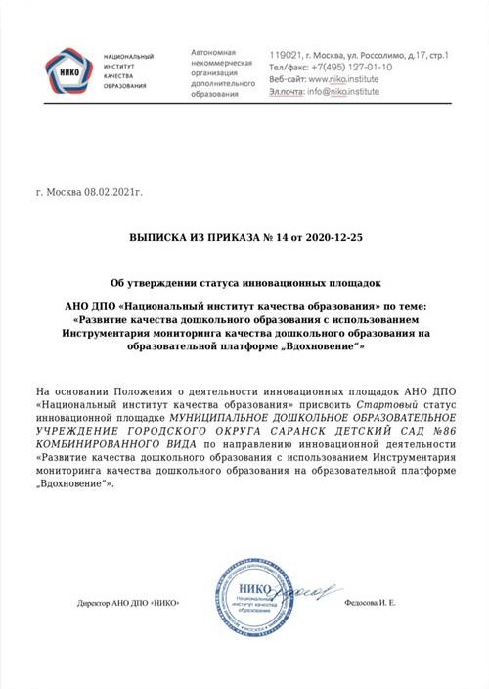
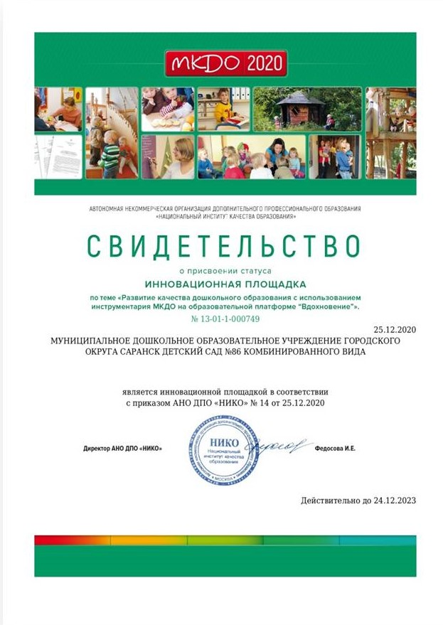

Slide 10
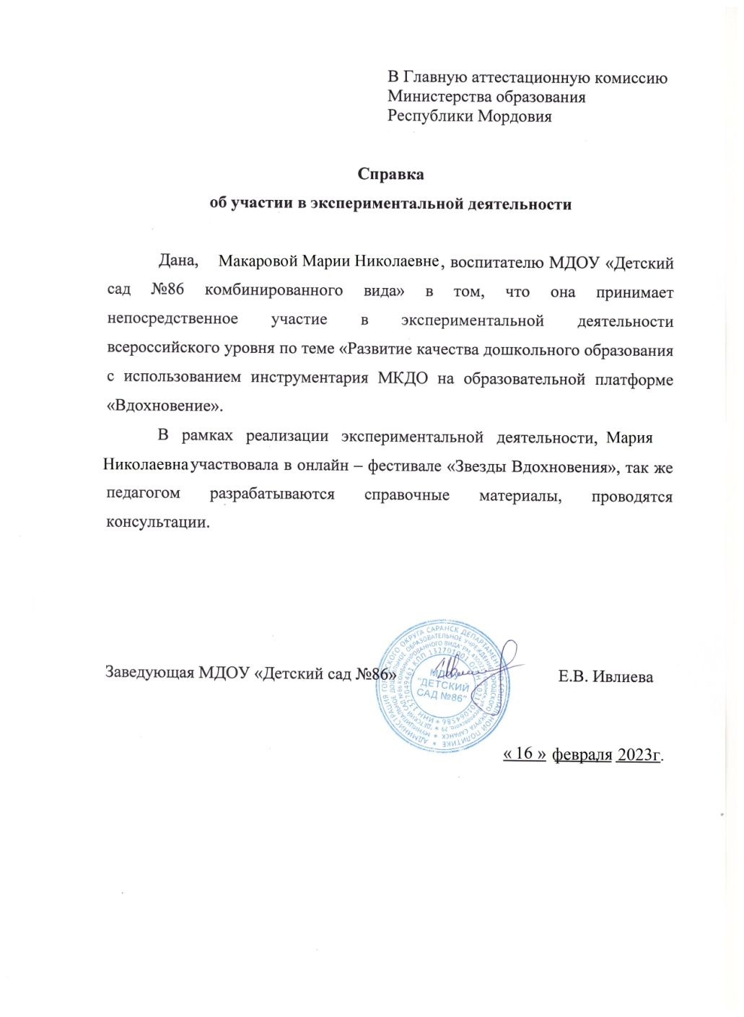

Slide 12
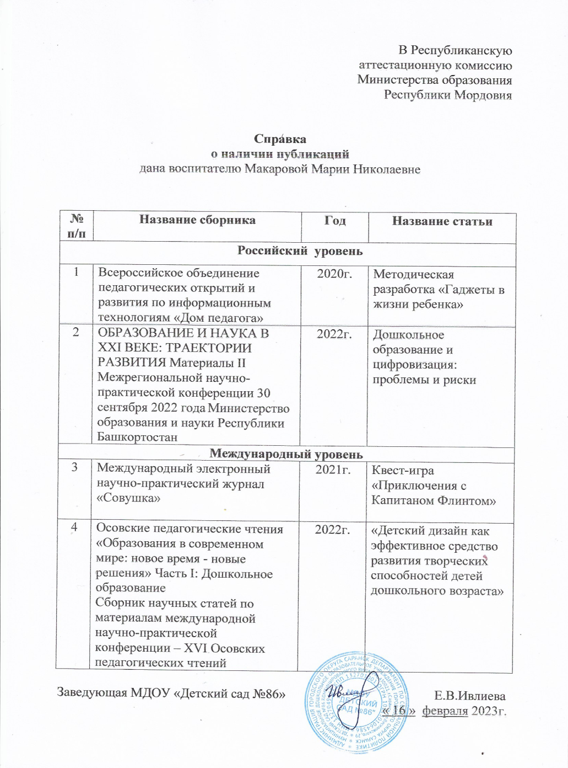
Наличие публикаций

Slide 13
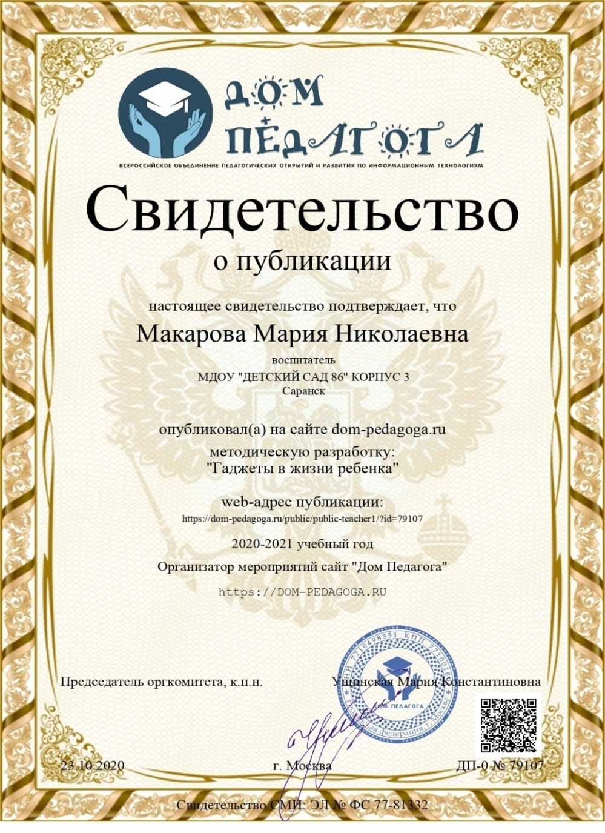
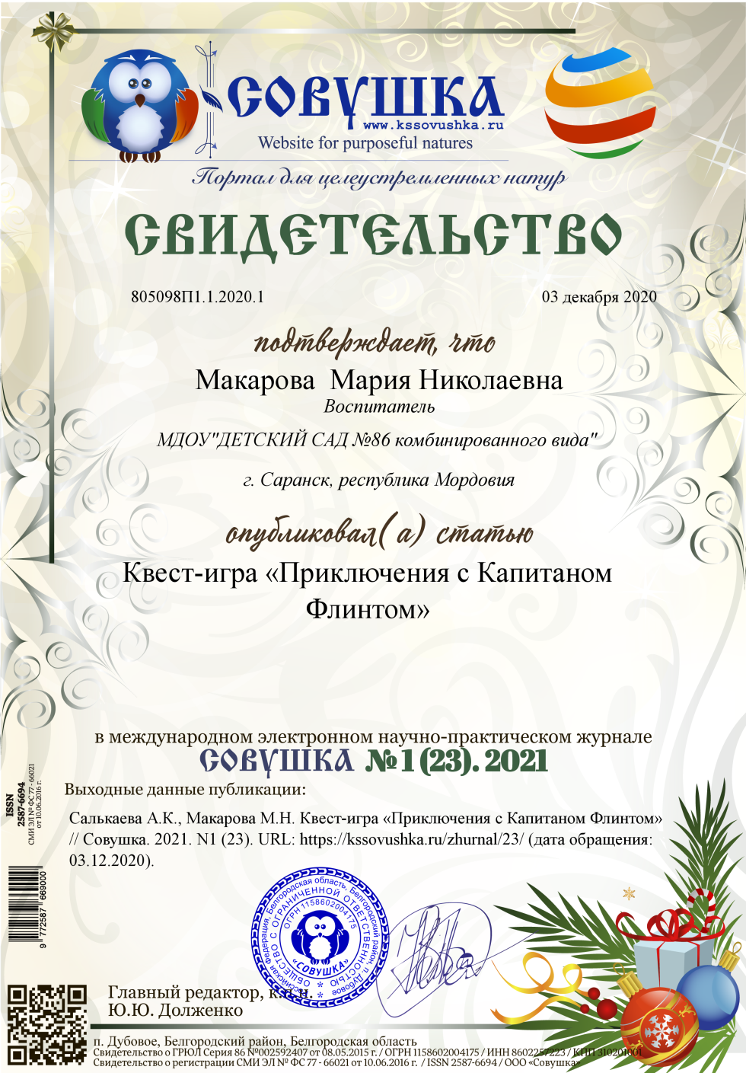

Slide 14
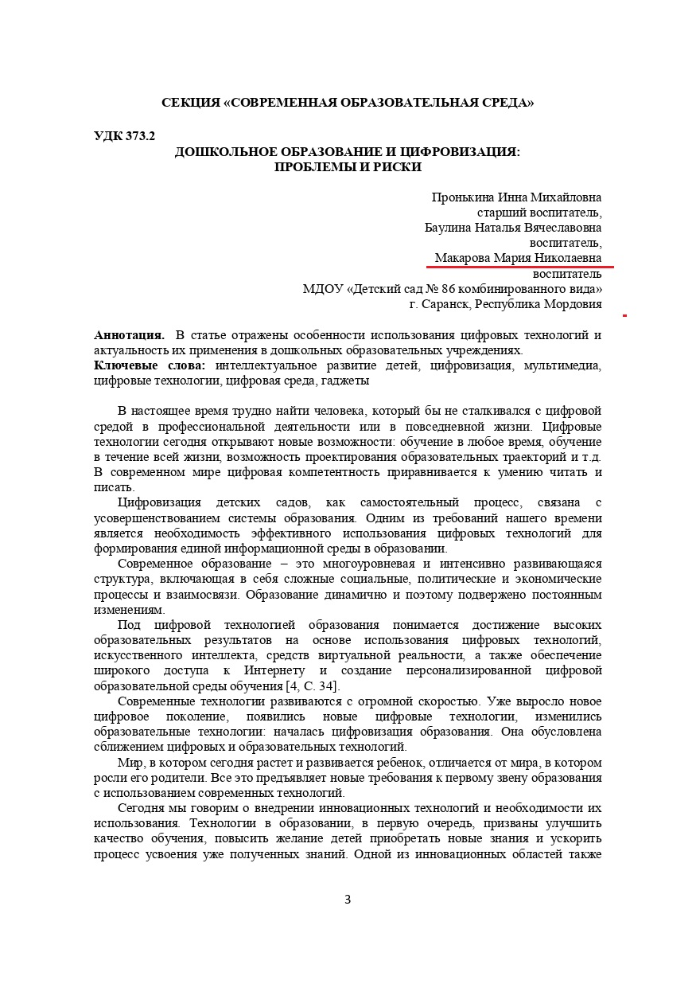

Slide 15
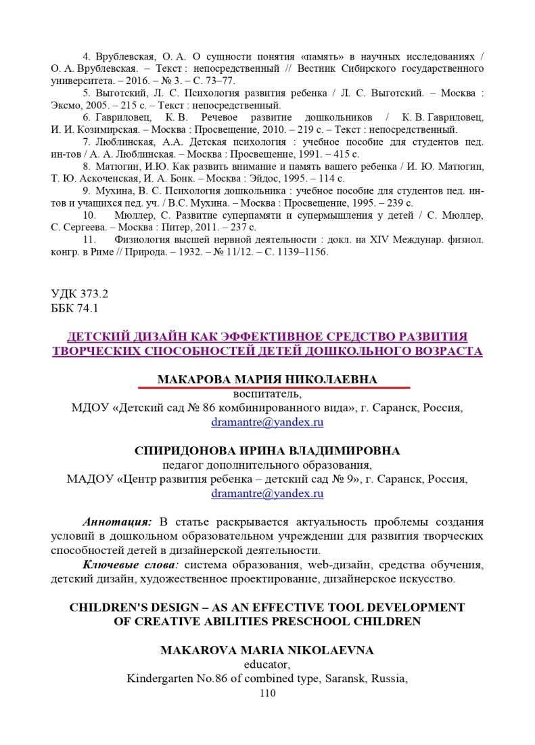
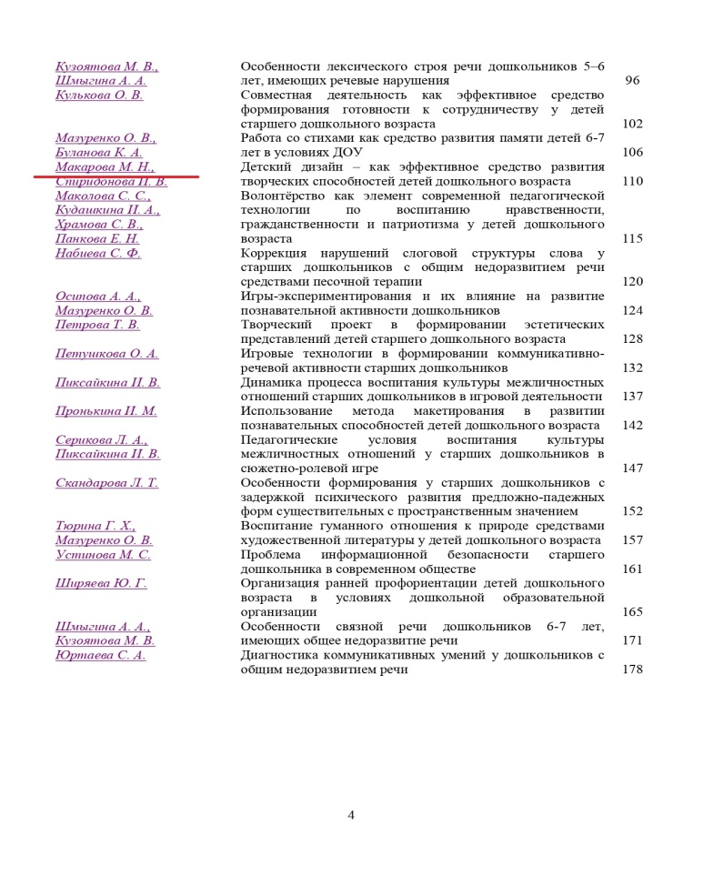

Slide 16
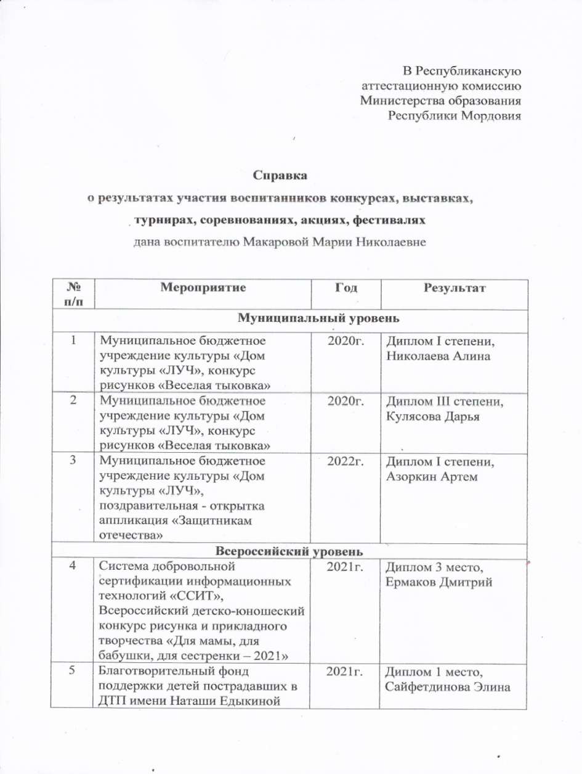
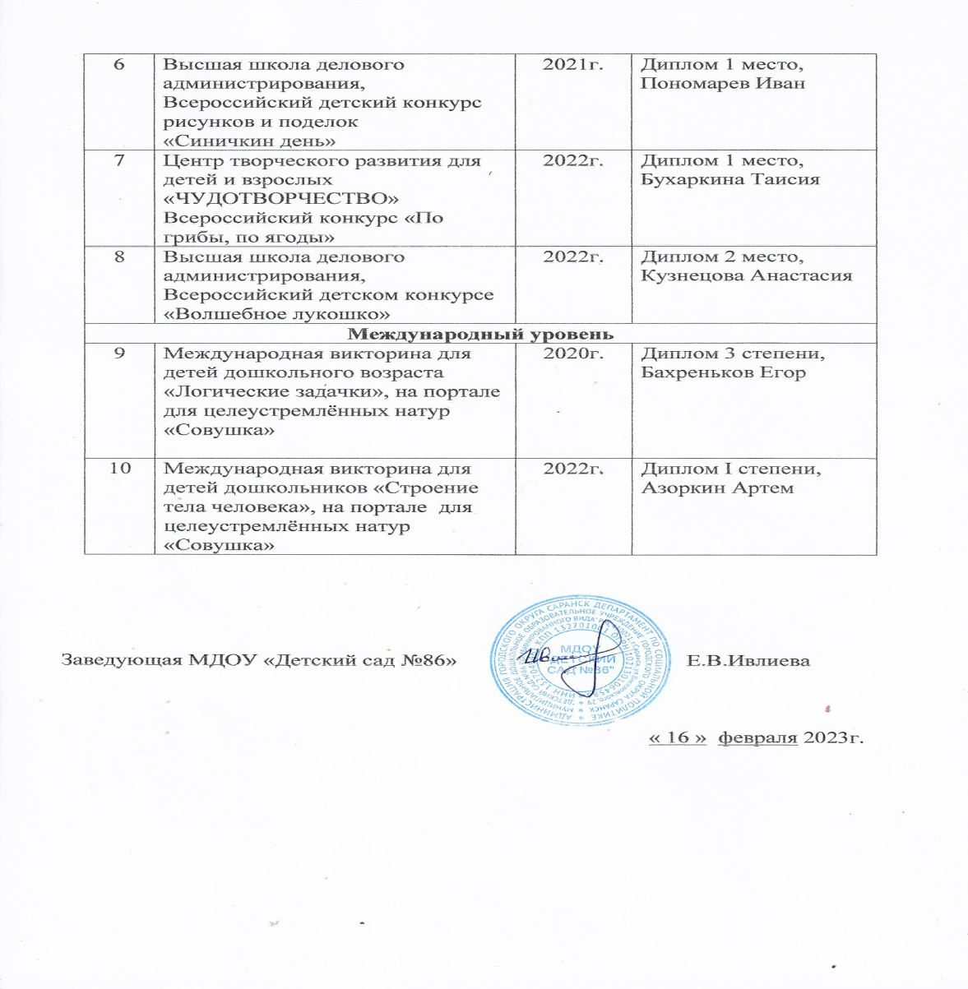
Участие детей в заочных олимпиадах, открытых конкурсах, конференциях, выставках, турнирах, соревнованиях

Slide 20
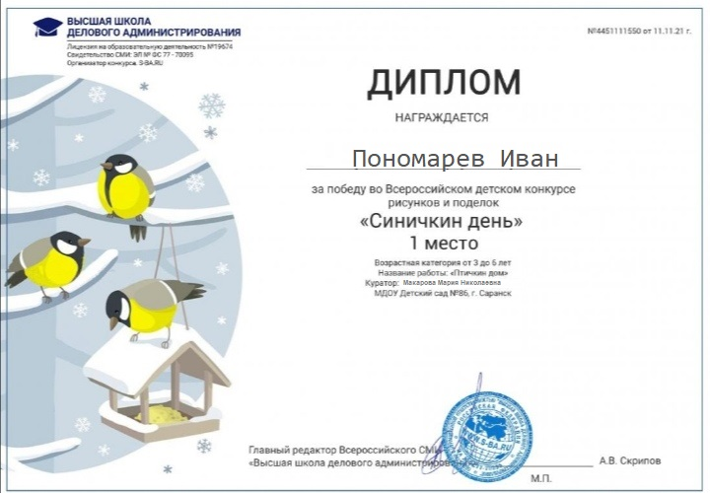
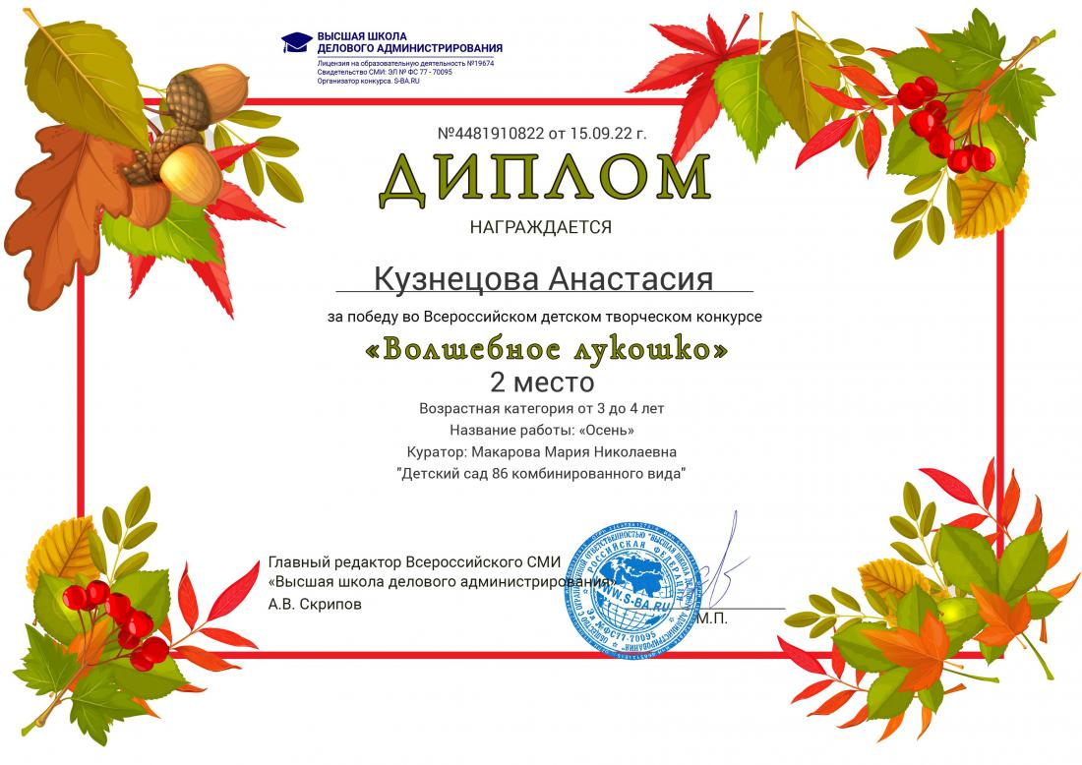

Slide 21
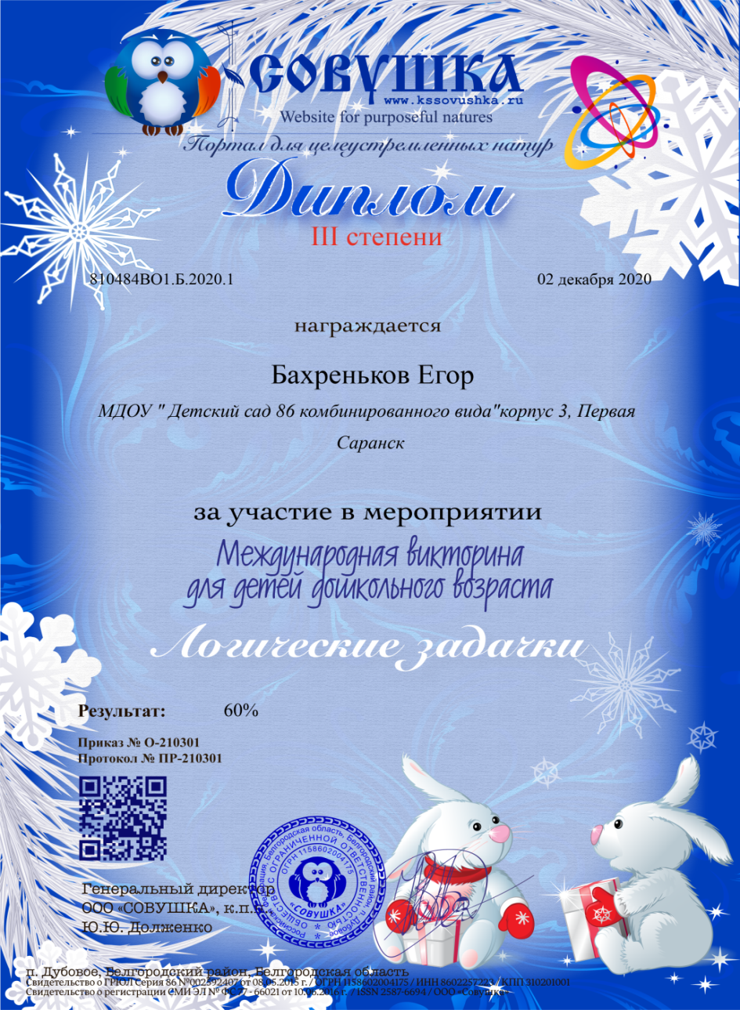
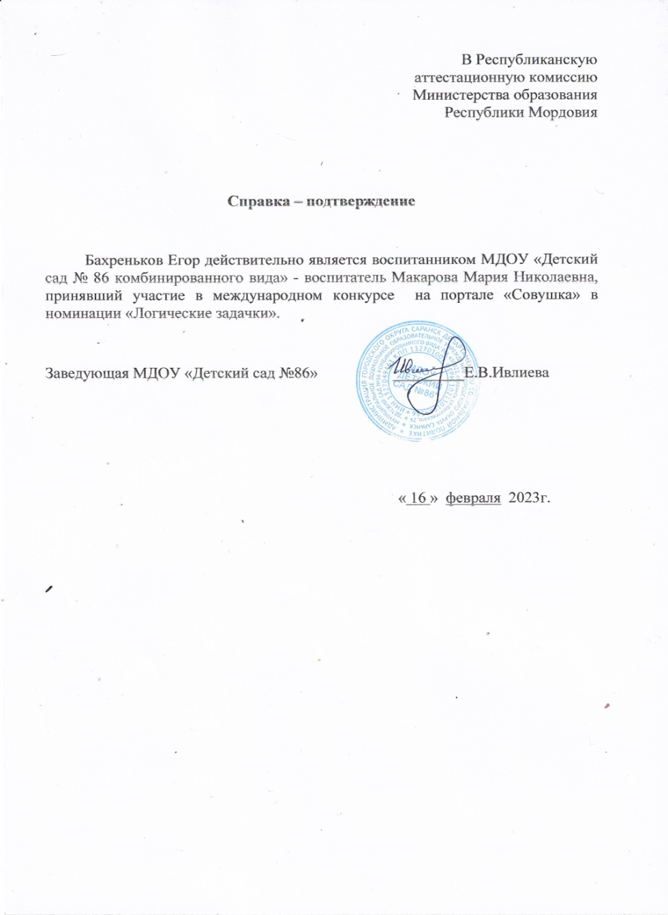

Slide 22
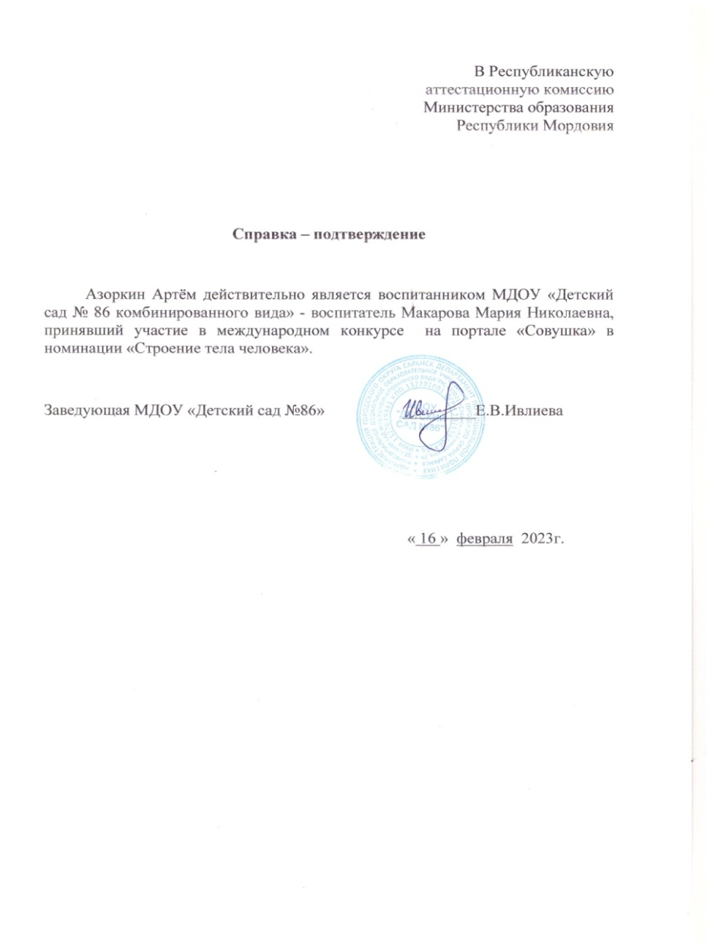

Slide 23
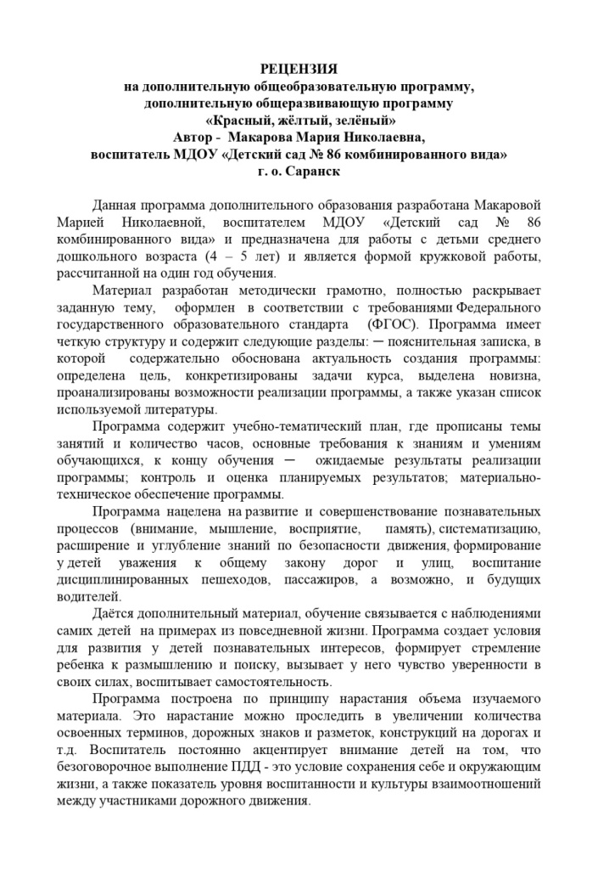
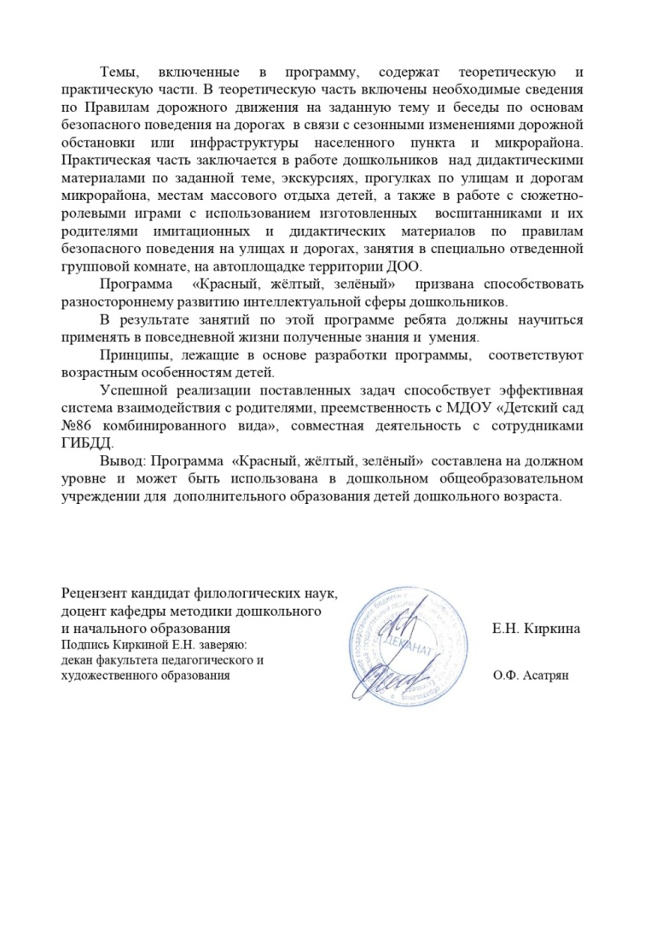
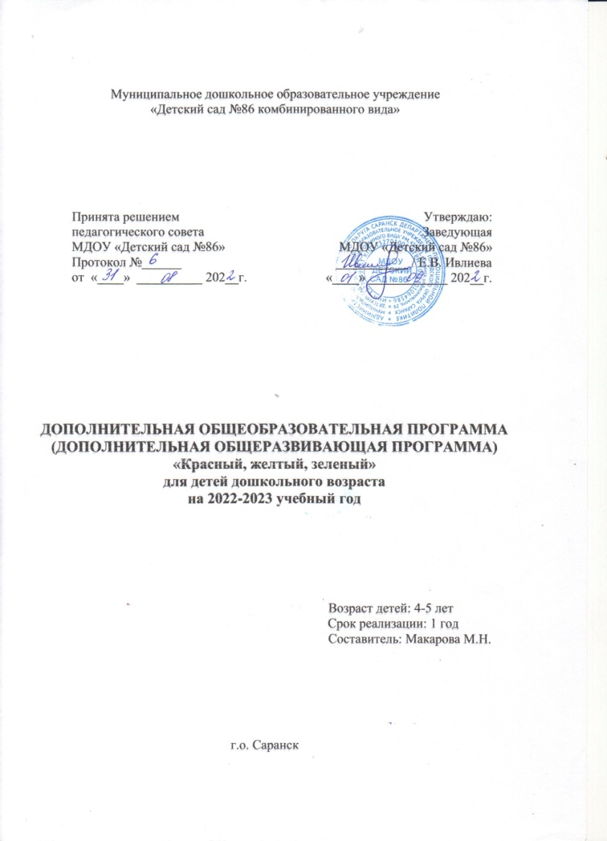
Наличие авторских программ, методических пособий, методических рекомендаций

Slide 24
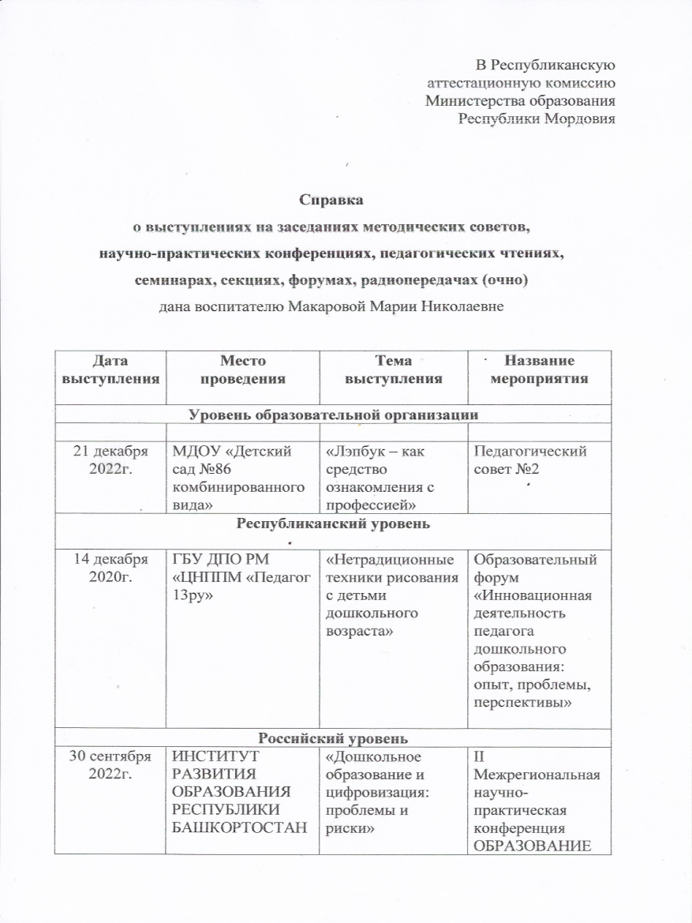
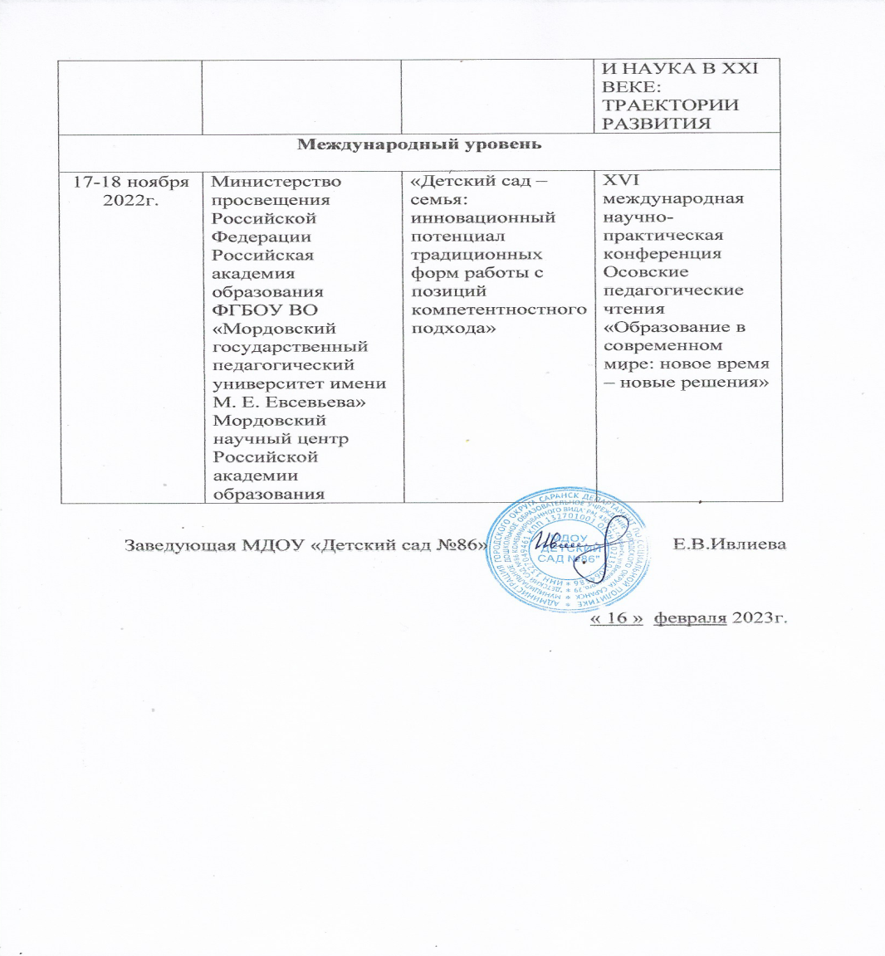
Выступления на заседаниях, методических советах, научно-практических конференциях, педагогических чтениях, семинарах, секциях, форумах, радиопередачах (очно)

Slide 25
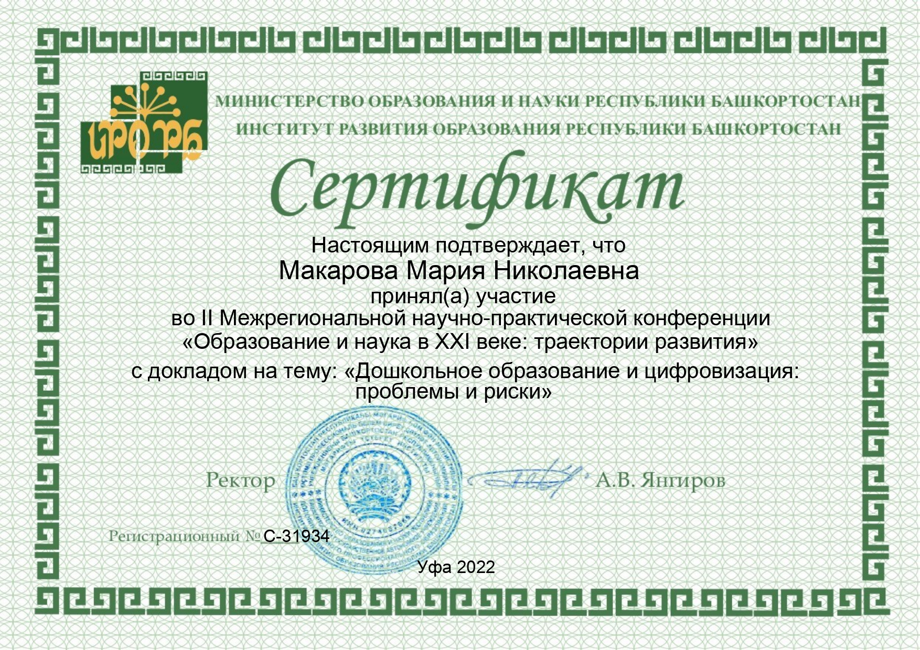

Slide 26
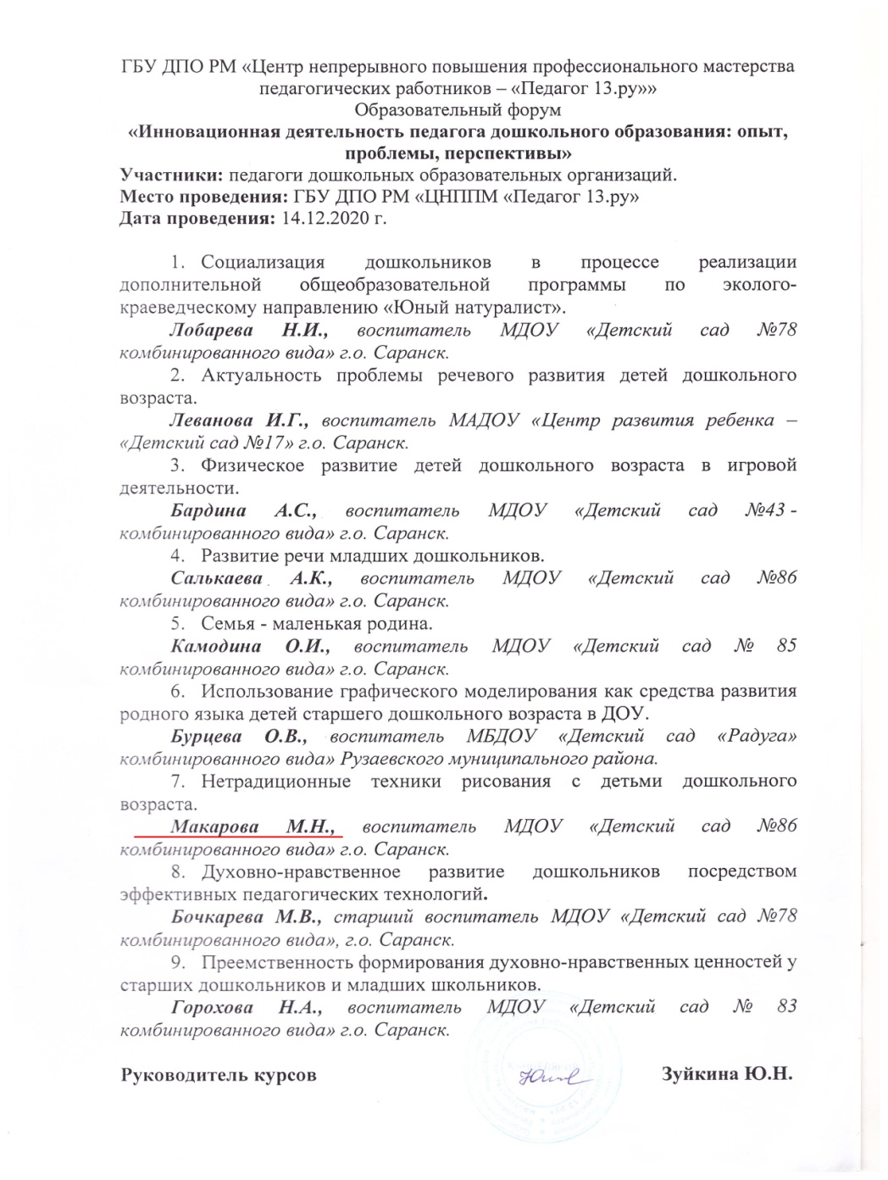

Slide 27
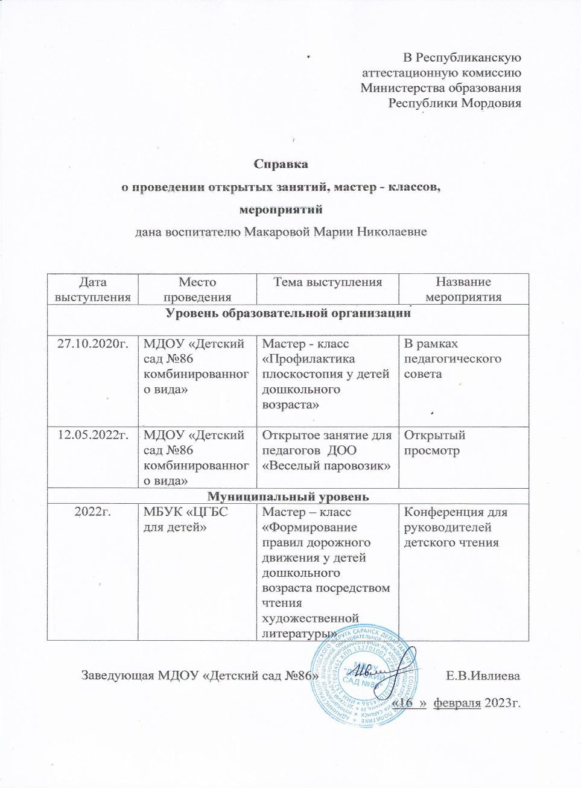
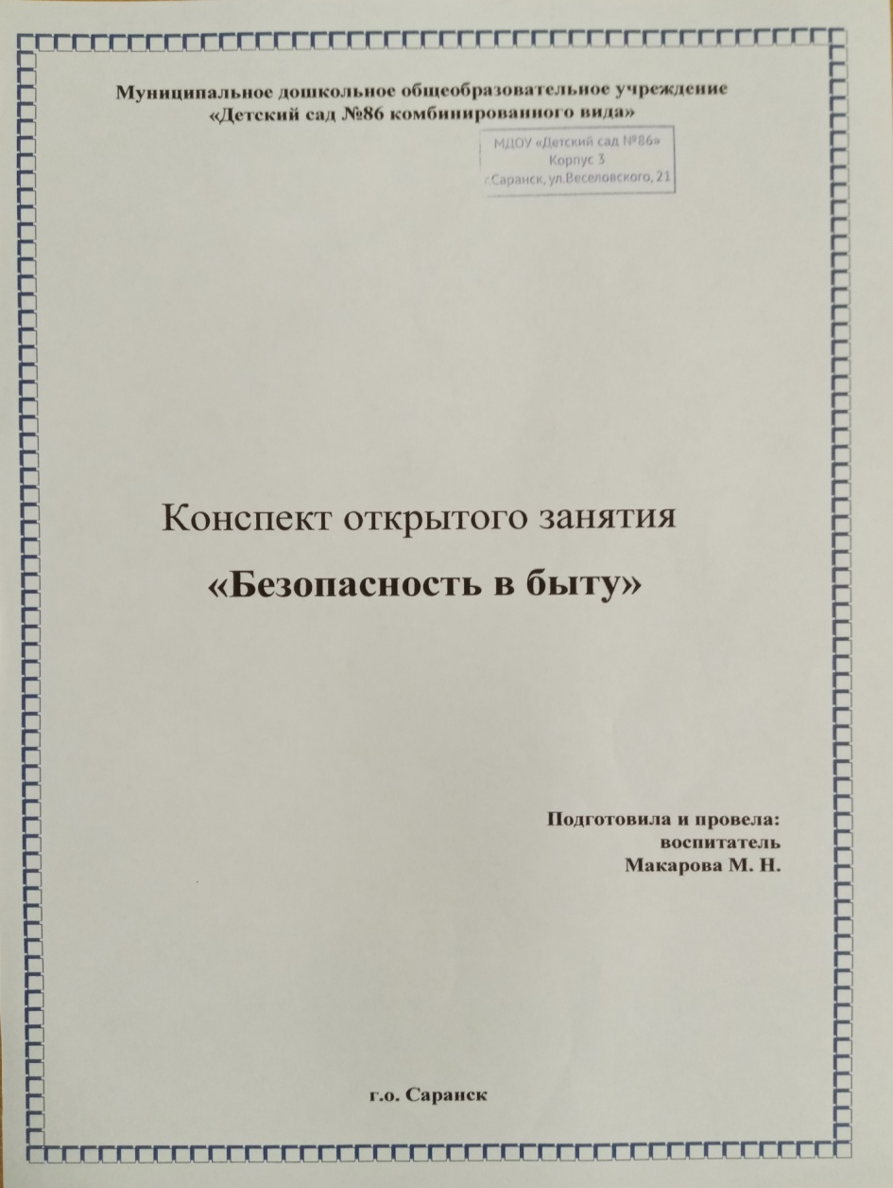
Проведение открытых занятий, мастер-классов, мероприятий

Slide 28
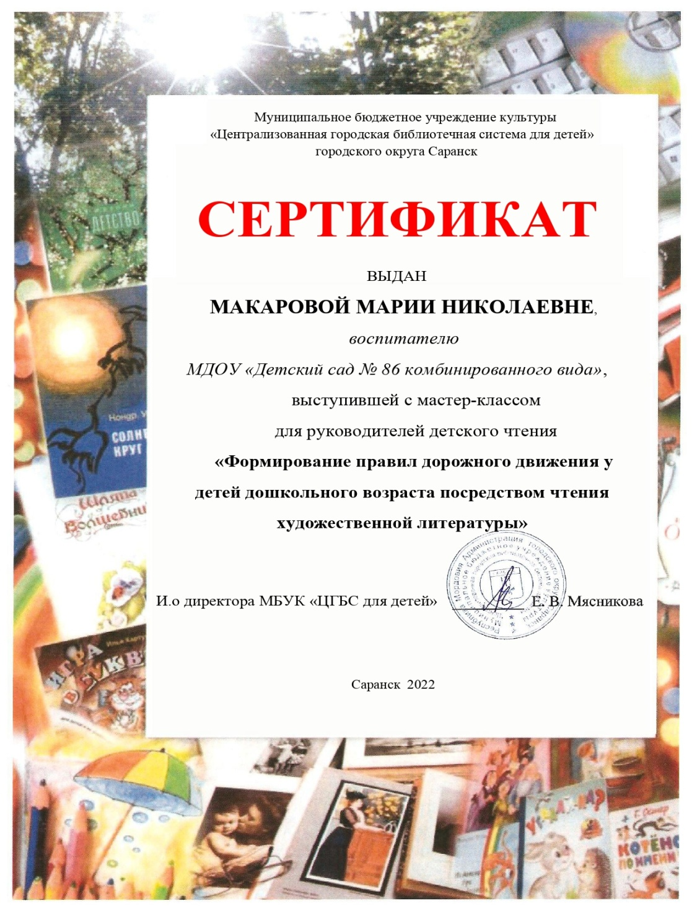

Slide 29
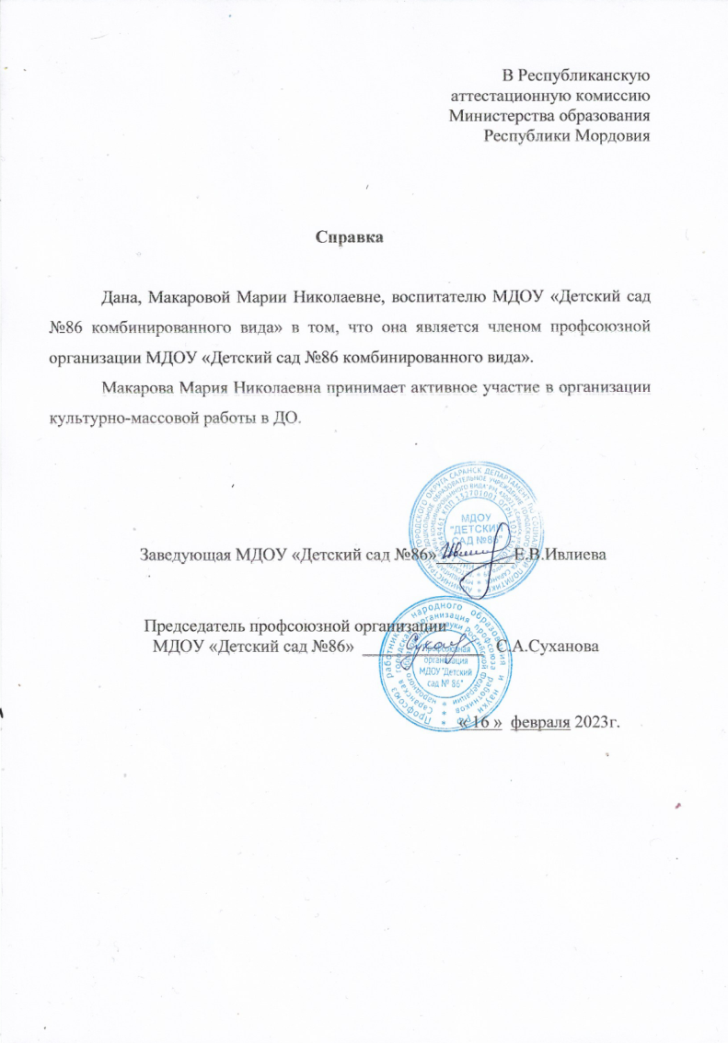
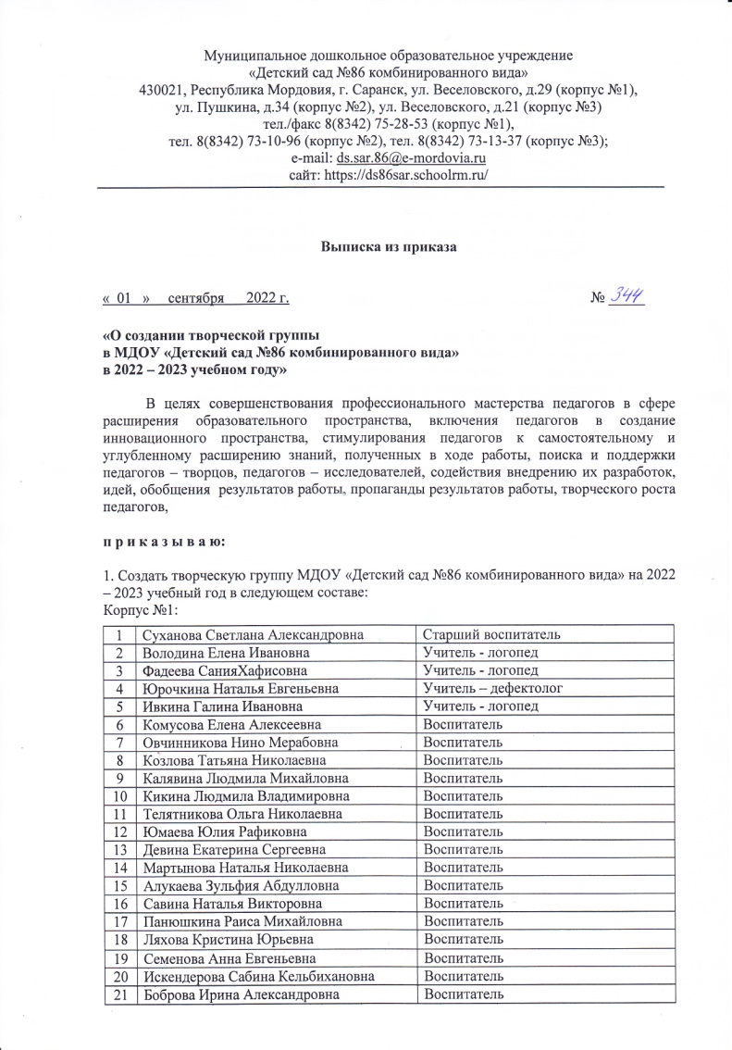
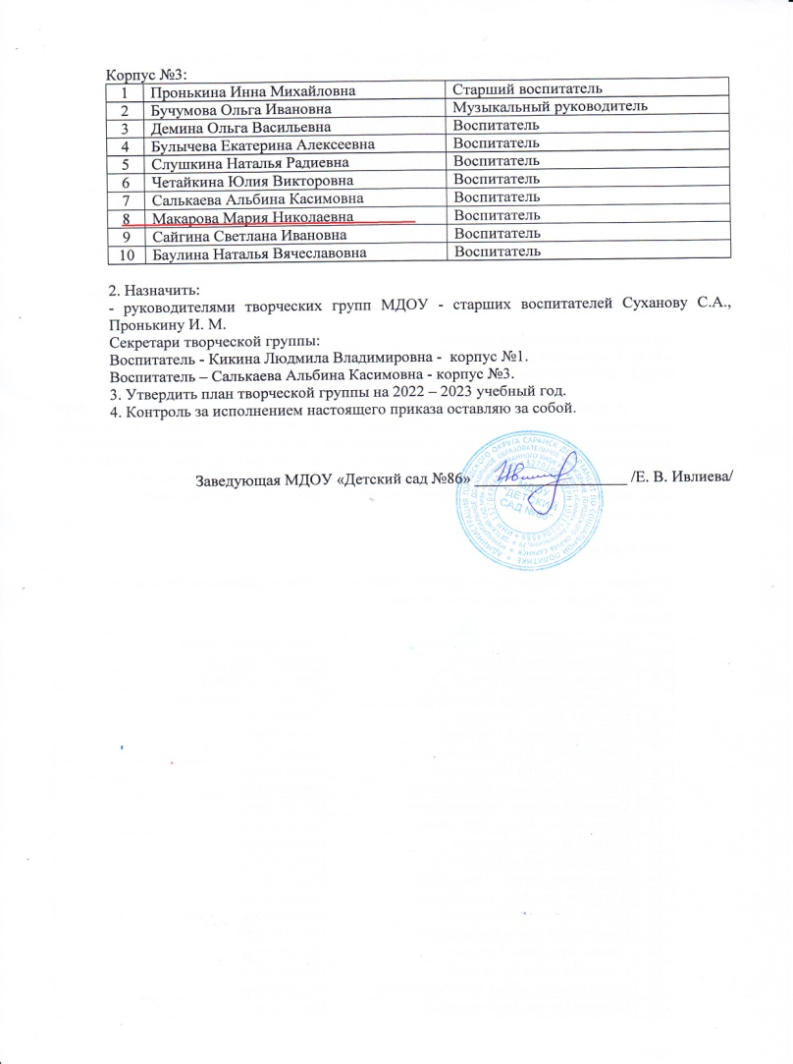
Общественно – педагогическая активность педагога: участие в работе педагогических сообществ, комиссиях

Slide 30
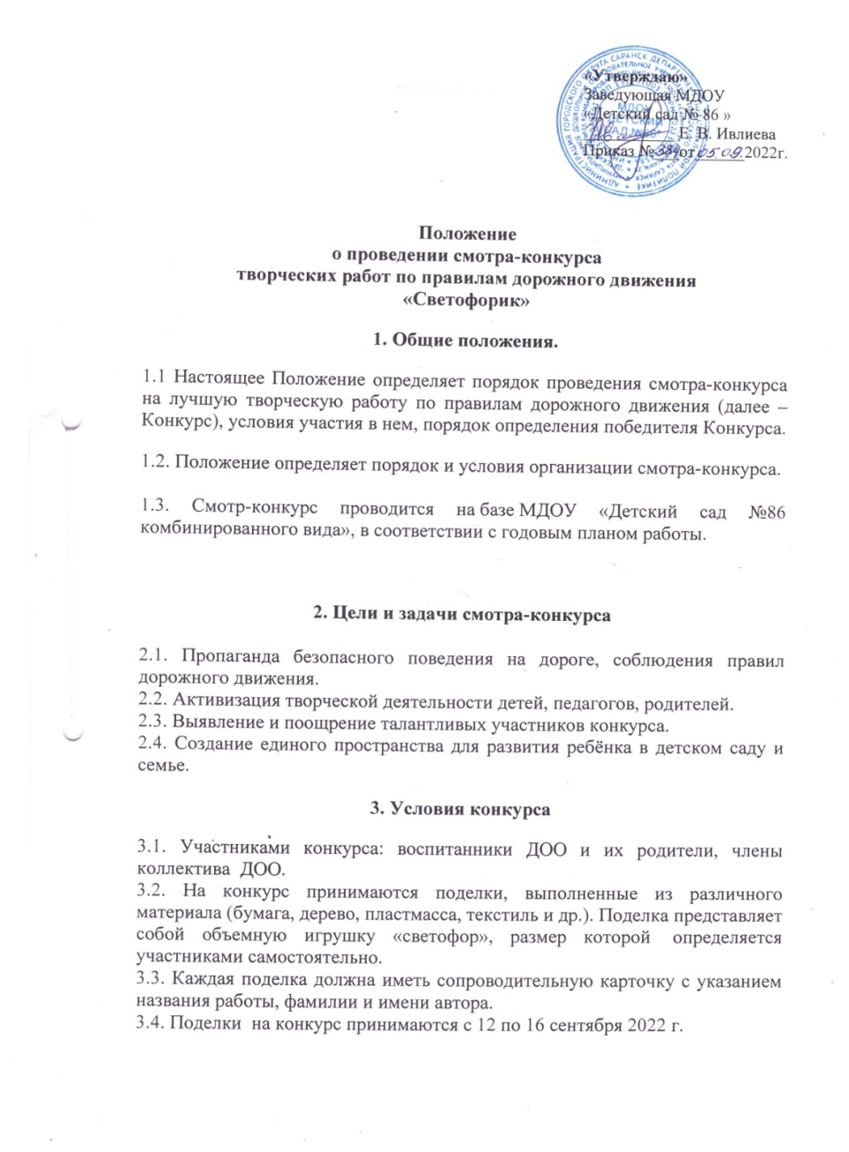
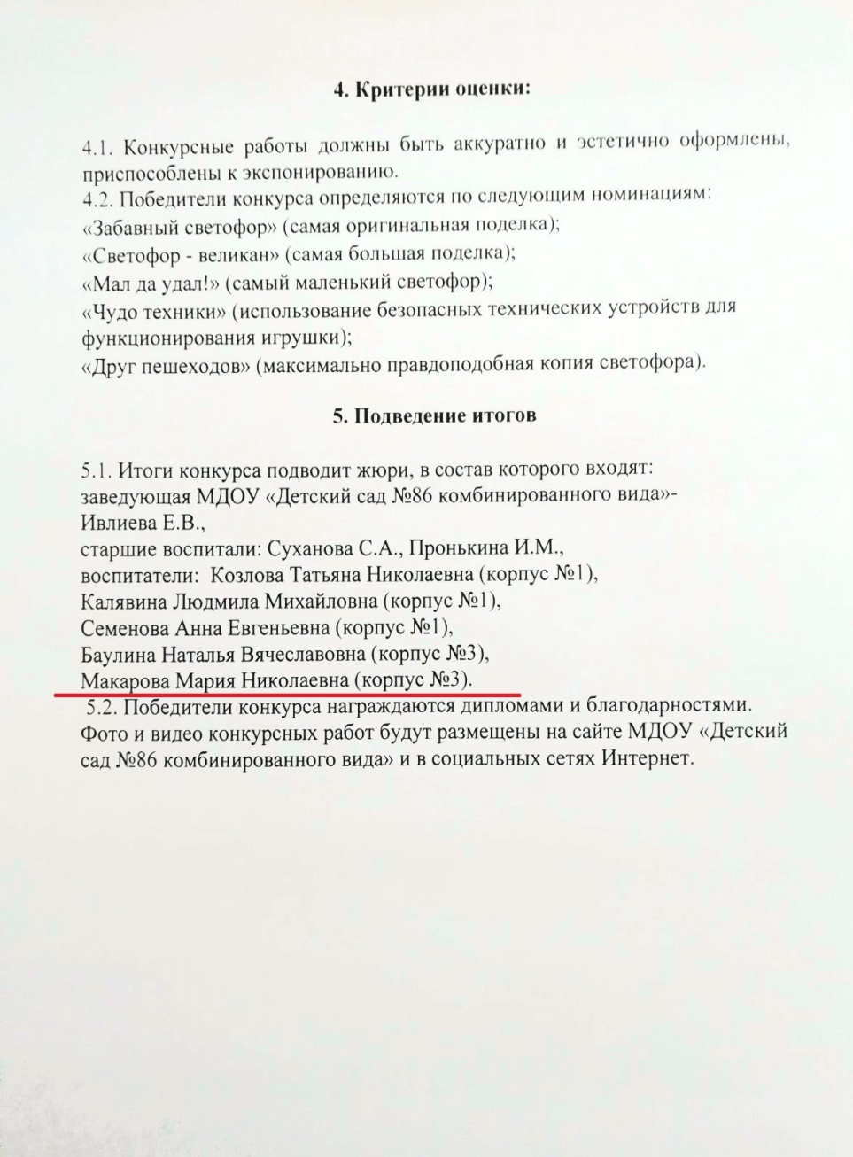

Slide 31
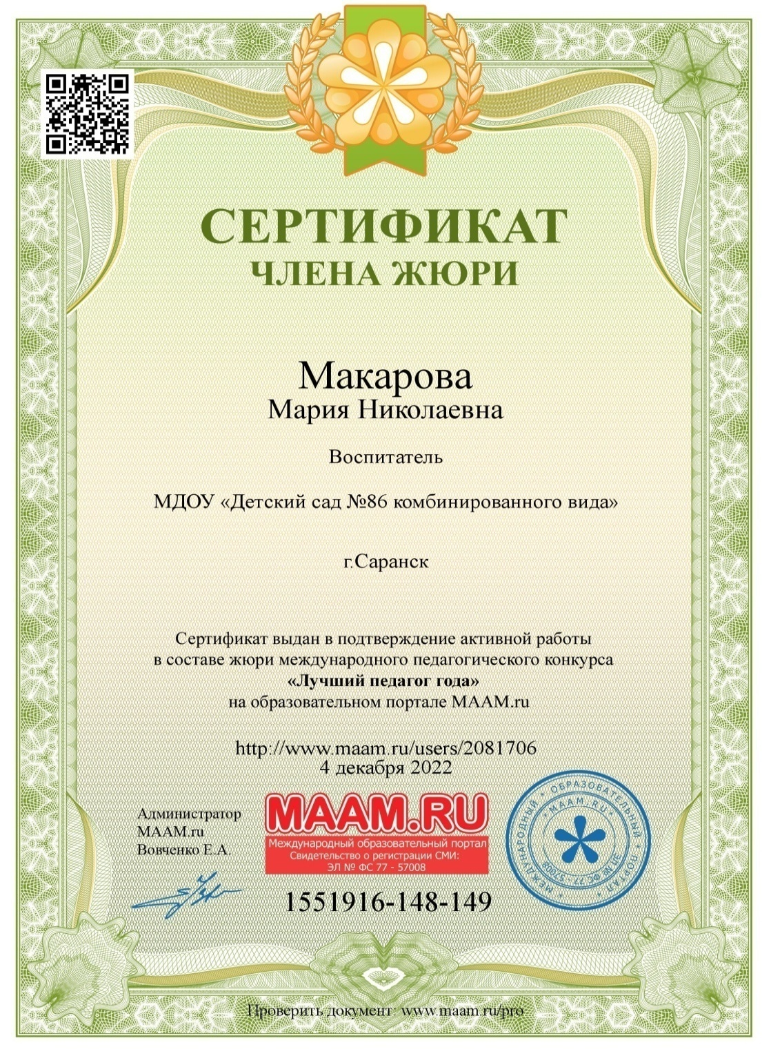

Slide 32
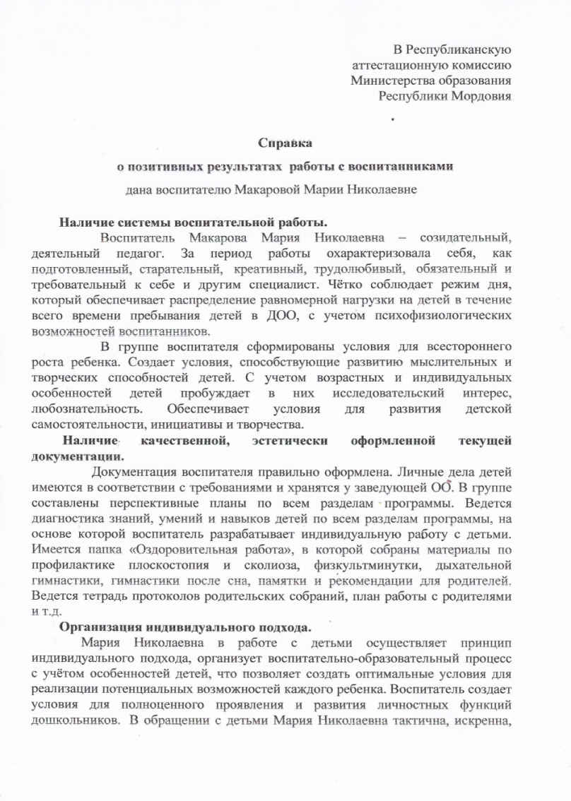
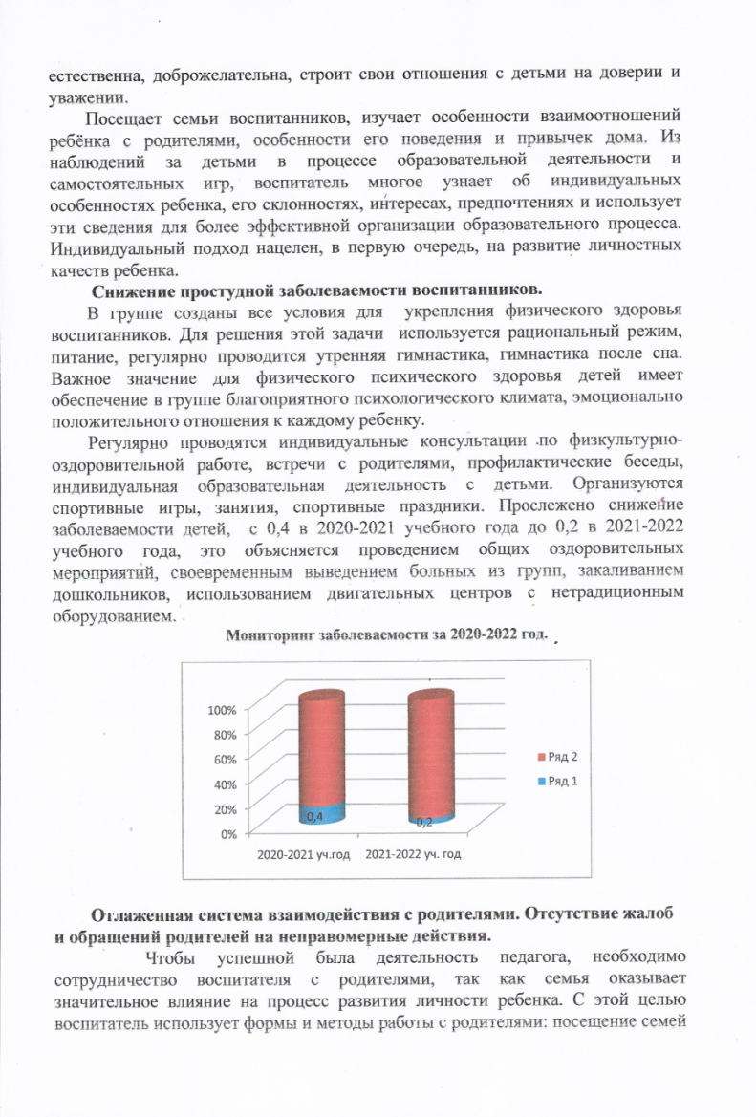
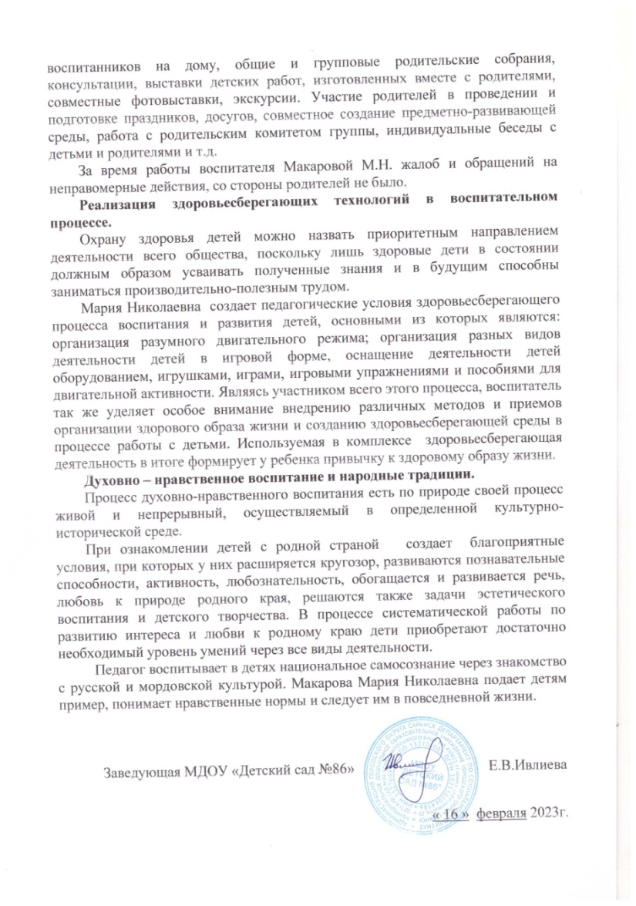
Позитивные результаты работы с воспитанниками

Slide 33
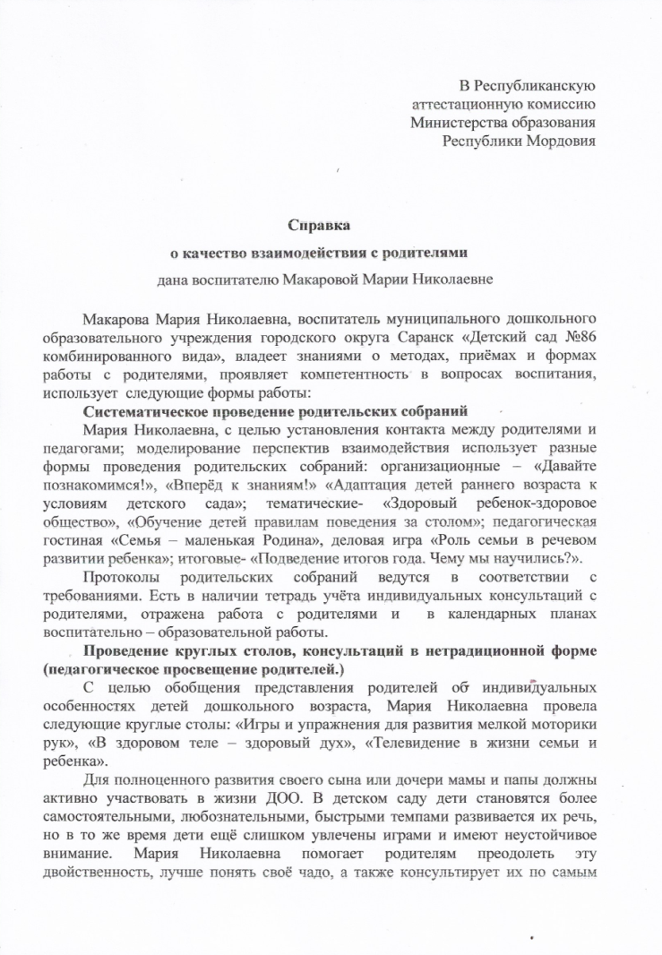
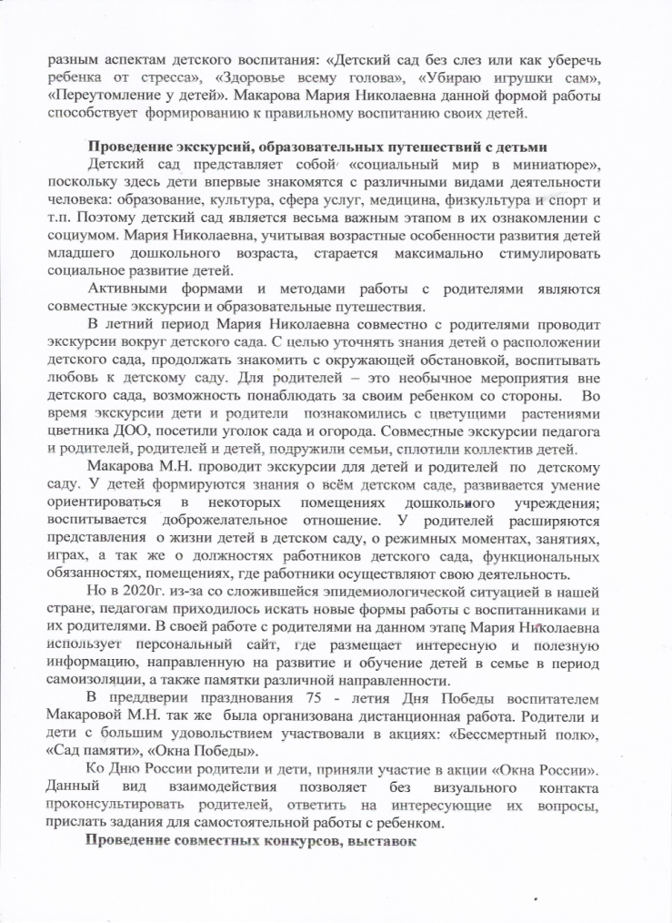
Качество взаимодействия с родителями

Slide 34
Работа с детьми из социально-неблагополучных семей

Slide 35
13. Участие педагога в профессиональных конкурсах

Slide 41
Награды и поощрения

Slide 45
Спасибо за внимание!

